Slide 1
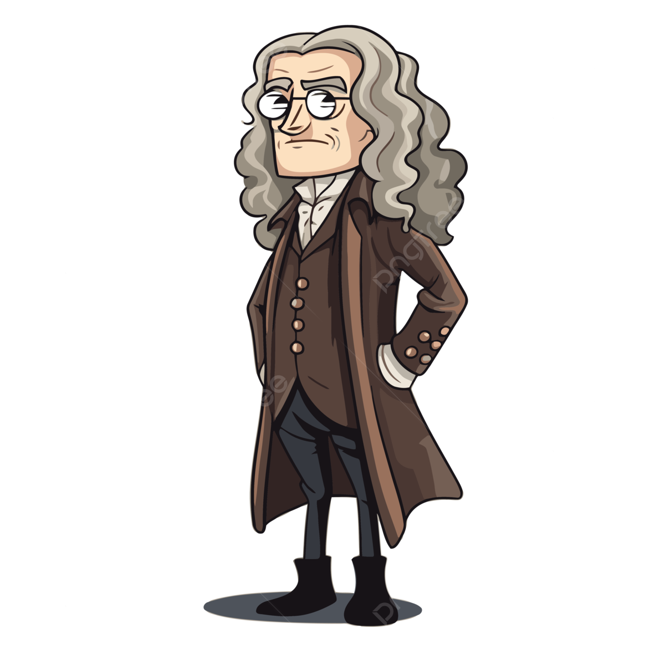
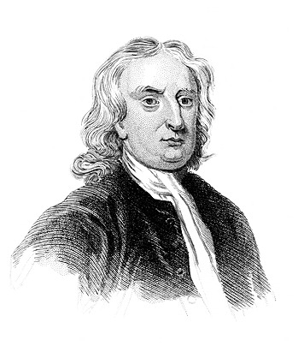
Isaac newton
¿ QUIEN FUE?
Fue uno de los inventores del cálculo diferencial e integral. Estableció las leyes de la mecánica clásica, y partiendo de la ley de gravitación universal dedujo las leyes de Kepler en forma más general. Logró construir el primer telescopio de reflexión.
¿QUE HIZO?
Isaac Newton fue el físico que realizó las primeras postulaciones acerca de la gravedad y su comportamiento con los cuerpos; como también el comportamiento de un objeto cuando es sometido a una fuerza, aceleración y fricción específica.

Slide 2
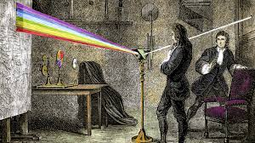
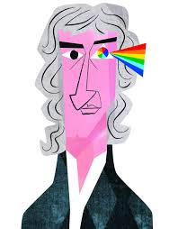
óptica
Entre 1670 y 1672 trabajó intensamente en problemas relacionados con la óptica y la naturaleza de la luz. Newton demostró que la luz blanca estaba formada por una banda de colores (rojo, anaranjado, amarillo, verde, cian, azul y violeta) que podían separarse por medio de un prisma.
Como consecuencia de estos trabajos concluyó que cualquier telescopio refractor sufriría de un tipo de aberración conocida en la actualidad como aberración cromática, que consiste en la dispersión de la luz en diferentes colores al atravesar una lente.

Slide 3
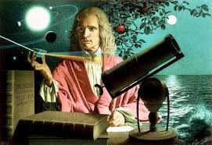
LEY DE INERCIA
La primera Ley del Movimiento establece que un objeto permanece en reposo a menos que una fuerza externa actúe sobre él. En esta postulación se establece también que “el estado de movimiento en línea recta debe considerarse tan natural como el estado de reposo”.
física
LEY DE FUERZA
La segunda ley de Newton es utilizada para describir las causas del movimiento junto con la primera y tercera ley en conjunto. Ésta expresa que “la aceleración de un objeto es directamente proporcional a la fuerza que actúa sobre él e inversamente proporcional a su masa”.
LEY DE ACCION REACCION
El principio de acción-reacción descripto por Newton fundamenta que “para cada fuerza externa que actúa sobre un objeto hay otra fuerza de igual magnitud, pero en dirección opuesta, que actúa sobre el objeto que ejerce esa fuerza externa”.

Slide 4
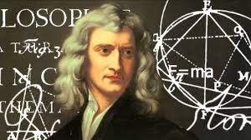
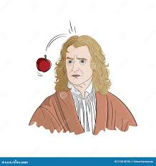
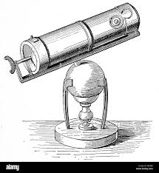
MATEMATICA
Newton comparte con Gottfried Leibniz el crédito por el desarrollo del cálculo integral y diferencial, que utilizó para formular sus leyes de la física y astronomía. También contribuyó en otras áreas de las matemáticas, desarrollando el teorema del binomio y las fórmulas de Newton-Cotes.
Isaac Newton fue el físico que realizó las primeras postulaciones acerca de la gravedad y su comportamiento con los cuerpos; como también el comportamiento de un objeto cuando es sometido a una fuerza, aceleración y fricción específica

Slide 5
https://museovirtual.csic.es › magnetismo › biografías
https://www.nationalgeographicla.com › historia › 2023/01
https://es.wikipedia.org › wiki › Isaac_Newton
Notes:
Optica física matematica

